Slide 1
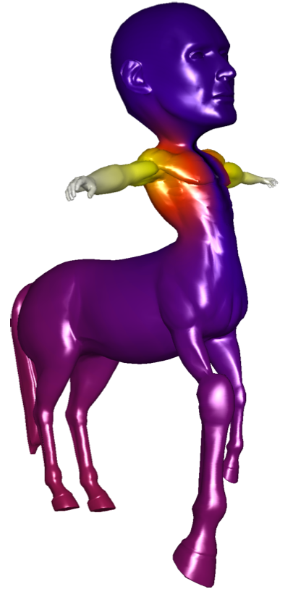
מבוא למדעי המחשב
הרצאה 9: רקורסיה
מבוסס על שקפים שנערכו ע"י שי ארצי, גיתית רוקנשטיין ז"ל, איתן אביאור, סאהר אסמיר,מיכאל אלעד, רון קימל ודן רביב. עדכון אחרון: יחיאל קמחי ,דצמבר 2014

Slide 2
תוכנייה
רקורסיה
  פתרון בעיות בעזרת רקורסיה
  מימוש פונקציות רקורסיביות ב-C
  סיבוכיות המקום של פונקציות רקורסיביות
מגדלי הנוי
  תיאור הבעיה
  בניית פתרון רקורסיבי
  מימוש הפתרון עבור מספר כללי של טבעות
דוגמא מבחינה
מבוא למדעי המחשב. כל הזכויות שמורות ©

Slide 3


רקורסיה?
חיפוש הערך ""recursion באינדקס של הספר The C Programming Language בעמוד 261 מראה מקום גם ל... עמוד 261.
מבוא למדעי המחשב. כל הזכויות שמורות ©

Slide 4
רקורסיה - Recursion
אלגוריתם רקורסיבי לפתרון בעיה הינו אלגוריתם המשתמש בפתרונות של אותה בעיה עצמה עבור מקרים פשוטים יותר.
מתי משתמשים ברקורסיה ?
  נתונה בעיה עם פרמטר n.
  אנחנו מזהים שאם יש בידינו פתרון לאותה בעיה עם פרמטר קטן יותר (לדוגמה n-1 או n/2) אפשר לפתור בקלות (יחסית) עבור הפרמטר n.
כדי שתהליך החישוב יסתיים, מגדירים את בסיס הרקורסיה: זהו מקרה פשוט של הבעיה בו הפתרון ידוע ללא הפעלת הרקורסיה.
כל זה צריך להזכיר לנו קצת את המושג "אינדוקציה" בהוכחות מתמטיות.
מבוא למדעי המחשב. כל הזכויות שמורות ©

Slide 5
רקורסיה – דוגמה פשוטה
void babushka()
{
babushka();
printf("k");
}
int main() {
babushka();
return 0;
}
כמה פעמים תודפס האות k?
תוכנית זו תריץ כמו לולאה אינסופית ללא כל הדפסה, ותיפול בסופו של דבר בשל סיבות שתובהרנה בהמשך הנוגעות לצריכת זיכרון.
קריאה ראשונה
קריאה שנייה
קריאה שלישית
void babushka()
{
babushka();
printf("k");
}
void babushka()
{
babushka();
printf("k");
}
void babushka()
{
babushka();
printf("k");
}
מבוא למדעי המחשב. כל הזכויות שמורות ©

Slide 6
ומה אם נחליף את סדר הפעולות?
void babushka()
{
printf("k");
babushka();
}
int main() {
babushka();
return 0;
}
כמה פעמים תודפס האות k?
תוכנית זו תריץ כלולאה אינסופית כמקודם, אך הפעם עם המון הדפסות של האות k. התוכנית בסופו של דבר תיפול בשל אותן סיבות כמקודם.
קריאה ראשונה
קריאה שנייה
קריאה שלישית
void babushka()
{
printf("k");
babushka();
}
void babushka()
{
printf("k");
babushka();
}
void babushka()
{
printf("k");
babushka();
}
מבוא למדעי המחשב. כל הזכויות שמורות ©

Slide 7
הוספת תנאי עצירה – מסלול התוכנית
void babushka(int i) {
if(i < 1) return;
printf("%d\n",i);
babushka(i - 1);
}
i=4
void babushka(int i)
{
if(i < 1) return;
printf("%d\n",i);
babushka(i - 1);
}
int main() {
babushka(4);
return 0;
}
i=3
void babushka(int i) {
if(i < 1) return;
printf("%d\n",i);
babushka(i - 1);
}
i=2
i=0
i=1
void babushka(int i) {
if(i < 1) return;
printf("%d\n",i);
babushka(i - 1);
}
void babushka(int i) {
if(i < 1) return;
printf("%d\n",i);
babushka(i - 1);
}
void babushka(int i) {
if(i < 1) return;
printf("%d\n",i);
babushka(i - 1);
}
מבוא למדעי המחשב. כל הזכויות שמורות ©

Slide 8
השפעת תנאי העצירה
void babushka(int i)
{
if(i < 1) {
return;
}
printf("%d\n",i);
babushka(i - 1);
}
int main() {
babushka(4);
return 0;
}
4
3
2
1
0
4
ההדפסה תהיה:
3
2
1
מבוא למדעי המחשב. כל הזכויות שמורות ©

Slide 9
ובאופן דומה ...
void babushka(int i) {
if(i < 1) return;
babushka(i - 1);
printf("%d\n",i);
}
i=4
void babushka(int i)
{
if(i < 1) return;
babushka(i - 1);
printf("%d\n",i);
}
int main() {
babushka(4);
return 0;
}
i=3
void babushka(int i) {
if(i < 1) return;
babushka(i - 1);
printf("%d\n",i);
}
i=2
i=0
i=1
void babushka(int i) {
if(i < 1) return;
babushka(i - 1);
printf("%d\n",i);
}
void babushka(int i) {
if(i < 1) return;
babushka(i - 1);
printf("%d\n",i);
}
void babushka(int i) {
if(i < 1) return;
babushka(i - 1);
printf("%d\n",i);
}
מבוא למדעי המחשב. כל הזכויות שמורות ©

Slide 10
ההדפסה המתקבלת ...
void babushka(int i)
{
if(i < 1) {
return;
}
babushka(i - 1);
printf("%d\n",i);
}
int main() {
babushka(4);
return 0;
}
4
3
2
1
0
1
ההדפסה תהיה:
2
3
4
מבוא למדעי המחשב. כל הזכויות שמורות ©

Slide 11
פתרון בעיות ברקורסיה – עצרת
עצרת: הגדרה נאיבית n! = 1*2*3*…*(n-1)*n
  אינה מסבירה ("..." בד"כ מסתירות אינדוקציה)
  אינה מגדירה את 0! (ואולי אף לא את 1!, 2!)
int factorial1(int k)
{
if (k <= 1) return 1;
return k * factorial1(k-1);
}
עצרת: הגדרה אינדוקטיבית
0! = 1 תנאי התחלה
(n+1)! = n! (n+1)שלב אינד.
תנאי עצירה
שלב הרקורסיה
חזרה
התקדמות
התחלה
0 1 2 3 4 . . . k-1 k k+1 . . . n n+1 . . .
במקרה! עובד גם עבור 0
עצירה
רקורסיה
התקדמות
מבוא למדעי המחשב. כל הזכויות שמורות ©

Slide 12
פתרון בעיות ברקורסיה – עצרת (שימוש)
120
int factorial1(int k)
{
if (k <= 1 ) return 1;
return k * factorial1(k-1);
}
תנאי עצירה
k=5
5*
24
k=4
4*
6
חזרה
שלב הרקורסיה
k=3
3*
int main()
{ int k = 5;
printf("%d! = %d\n", k, factorial1(k));
return 0;
}
2
k=2
2*
1
k=1
1
מבוא למדעי המחשב. כל הזכויות שמורות ©

Slide 13
פתרון בעיות ברקורסיה – עצרת (בדיקת שגיאות)
120
שגיאה?
#include <stdio.h>
#define MAX4FACT 12 // 13! > 2^32
int factorial1(int k)
{
if (k < 0 || k > MAX4FACT) return 0;
if (k <= 1) return 1;
return k * factorial1(k-1);
}
int main()
{ int k = 5;
printf("%d! = %d\n", k, factorial1(k));
return 0;
}
k=5
5*
24
שגיאה?
k=4
4*
6
שגיאה?
k=3
3*
2
שגיאה?
k=2
2*
1
שגיאה?
k=1
1
האם זה מתקבל על הדעת?
האם תיתכן שגיאה לאחר בדיקה ראשונה?
מבוא למדעי המחשב. כל הזכויות שמורות ©

Slide 14
פתרון בעיות ברקורסיה – עצרת (הבטחת נכונות)
120
שגיאה?
5 < 0
#include <stdio.h>
#define MAX4FACT 12 // 13! > 2^32
int rec_fact(int k)
{ if (k <= 1) return 1;
return k * rec_fact(k-1);
}
int factorial(int k)
{ if (k < 0 || k > MAX4FACT) return 0;
return rec_fact(k);
}
int main()
{ int k = 5;
printf("%d! = %d\n", k, factorial(k));
return 0;
}
120
k=5
5*
24
k=4
4*
6
k=3
3*
2
k=2
2*
1
k=1
1
פונקציה רקורסיבית מוגנת ע"י פונקציה עוטפת – רק חריגים מעטים
מבוא למדעי המחשב. כל הזכויות שמורות ©

Slide 15
פתרון בעיות ברקורסיה – GCD
חישוב מחלק משותף מירבי - gcd(m,n) :
  הגדרה רקורסיבית: gcd(m,n)=gcd(n,m%n).
  תנאי עצירה: gcd(m,0)=m.
#include <stdio.h>
int rec_gcd(int m, int n)
{
if (n == 0) return m;
return rec_gcd(n, m % n);
}
int main() {
int n = 2*3*4*5*7, m = 2*4*11*17;
printf("gcd(%d,%d) = %d\n", m, n, gcd(m,n));
return 0;
}
RUN
// A wrapper function
int gcd(int m, int n)
{ if (m < 0) m = -m;
if (n < 0) n = -n;
return rec_gcd(m, n);
}
מבוא למדעי המחשב. כל הזכויות שמורות ©

Slide 16
פתרון בעיות ברקורסיה – חזקה
חזקה f(x,n)=x^{n} :
  הגדרה רקורסיבית: f(x,n)=x·f(x,n-1) .
  תנאי עצירה: f(x,0)=1 .
#include<stdio.h>
double power1(double x, int n)
{
if (n == 0) return 1;
return x * power1(x, n-1);
}
int main() {
int n = 4;
double x = 7.0;
printf(“%f^%d = %f\n", x, n, power1(x,n));
return 0;
}
RUN
מהי הפונקציה העוטפת הנדרשת?
מבוא למדעי המחשב. כל הזכויות שמורות ©

Slide 17
פתרון בעיות ברקורסיה – קלט תווים והדפסתם
יש לקלוט תווים ולהדפיסם עד קבלת ‘\n’.
void print()
{
int c = getchar();
if (c == EOF || c == ‘\n’) return;
putchar(c);
print();
return;
}
int main()
{
print();
printf("\n\n");
return 0;
}
// Using a loop is trivial
void print()
{ int c = getchar();
while (c != EOF && c != ‘\n’) {
putchar(c);
c = getchar();
}
return;
}
מבוא למדעי המחשב. כל הזכויות שמורות ©

Slide 18
פתרון בעיות ברקורסיה – היפוך קלט (1)
יש לקלוט תווים עד קבלת ‘\n’ ולהדפיסם בסדר הפוך.
  פתרון אפשרי: נשמור את התווים במערך ונדפיסו מהסוף להתחלה.
    בעיה: לשם הקצאת המערך, עלינו להניח חסם עליון על מספר התווים
    או להשתמש בהקצאה דינאמית המתעדכנת לפי הצורך – נסו ותתקשו ☺
  האלטרנטיבה – פתרון רקורסיבי.
נסמן את המטרה כ: Reverse(‘abcdef…\n’).
  הגדרה רקורסיבית של פעולה זו:
  Reverse(‘abcdef…\n’)=[Reverse(‘bcdef…\n’), ‘a’]
  תנאי עצירה: Reverse(‘\n’) מוביל לסיום.
  נקלוט את התו הראשון ונשמור אותו. כל עוד התו איננו ‘\n’
    נטפל בשארית הקלט (ללא התו הראשון), כלומר נקלוט את יתרת התווים ונדפיסם בסדר הפוך,
    ולאחר מכן נדפיס את התו ששמרנו.
  תנאי העצירה: טיפול ריק בקלט שהתו הראשון בו הוא ‘\n’.
מבוא למדעי המחשב. כל הזכויות שמורות ©

Slide 19
פתרון בעיות ברקורסיה – היפוך קלט (2)
void print_reverse()
{
int c = getchar();
if (c == EOF || c == ‘\n’) return;
print_reverse();
putchar(c);
return;
}
int main() {
print_reverse();
printf("\n\n");
return 0;
}
RUN
// Using a loop is challenging!
void print_reverse()
{ char *all = malloc(INIT);
int len = 0, size = INIT;
int c = getchar();
while (c != EOF && c != ‘\n’) {
if (len == size) { /*not trivial*/ }
all[len++] = c;
c = getchar();
}
// Now you can print ☹
return;
}
מבוא למדעי המחשב. כל הזכויות שמורות ©

Slide 20
פתרון בעיות ברקורסיה – היפוך קלט (3)
התפתחות מחסנית הקריאות בעת הקריאה ל-print_reverse() על הקלט go!\n:
void print_reverse()
{
int c = getchar();
if (c == ‘\n’) return;
print_reverse();
putchar(c);
return;
}
print_reverse
c = ‘\n’
print_reverse
c = ‘!’
print_reverse
c = ‘!’
print_reverse
c = ‘o’
print_reverse
c = ‘o’
print_reverse
c = ‘o’
print_reverse
c = ‘g’
print_reverse
c = ‘g’
print_reverse
c = ‘g’
print_reverse
c = ‘g’
main
main
main
main
1
2
3
4
מבוא למדעי המחשב. כל הזכויות שמורות ©

Slide 21
פתרון בעיות ברקורסיה – היפוך קלט (4)
התפתחות מחסנית הקריאות בעת הקריאה ל-print_reverse() על הקלט go!\n:
void print_reverse()
{
int c = getchar();
if (c == ‘\n’) return;
print_reverse();
putchar(c);
return;
}
print_reverse
c = ‘!’
print_reverse
c = ‘o’
print_reverse
c = ‘o’
print_reverse
c = ‘g’
print_reverse
c = ‘g’
print_reverse
c = ‘g’
main
main
main
main
5
6
7
8
הדפסת !
הדפסת o
הדפסת g
מבוא למדעי המחשב. כל הזכויות שמורות ©

Slide 22
פתרון בעיות ברקורסיה – היפוך קלט (5)
השוואת הרקורסיה של print_reverse() לעומת print():
void print()
{
int c = getchar();
if (c == ‘\n’) return;
putchar(c);
print();
return;
}
void print_reverse()
{
int c = getchar();
if (c == ‘\n’) return;
print_reverse();
putchar(c);
return;
}
0 1 2 3 4 . . . k-1 k k+1 . . . n n+1 . . .
מבוא למדעי המחשב. כל הזכויות שמורות ©

Slide 23
פתרון בעיות ברקורסיה – חיפוש בינארי (1)
רצוננו לבנות כלי לחיפוש הערך x במערך בגודל n ממוין בסדר עולה. המטרה לומר אם הוא קיים במערך או לאו.
נסמן כלי חישובי זה כ- exists(a,n,x), דהיינו, החיפוש במערך המתחיל בכתובת a ואשר אורכו n, כשהערך לחיפוש הוא x.
בניה רקורסיבית של כלי זה ע"י חיפוש בינארי תיראה כך:
  נקבע את האינדקס m=n/2 כנקודת אמצע.
  אם x שווה לאיבר האמצעי a[m], אזי מצאנו את x.
  אם x קטן מהאמצעי, נחפש את x במחצית המערך התחתונה, כלומר נפעיל את exists(a,m,x).
  אם x גדול מהאמצעי, נחפש את x במחצית המערך העליונה, כלומר נפעיל את exists(a+m+1,n-m-1,x).
  בסיס הרקורסיה: x איננו נמצא במערך ריק (גודל 0).
מבוא למדעי המחשב. כל הזכויות שמורות ©

Slide 24
פתרון בעיות ברקורסיה – חיפוש בינארי (2)
boolean exists(int a[], int n, int x)
{
if (n == 0) return FALSE; //תנאי העצירה
int mid = n / 2;
if (a[mid] == x) return TRUE;
if (a[mid] > x) return exists(a, mid, x);
return exists(a + mid + 1, n – mid - 1, x);
}
הערה: שימו לב כי התוכנית לא נדרשה להחזיר את ערך האינדקס בו נמצא x. לו רצינו בכך, היה על התוכנית להשתנות! במימוש הנוכחי החזרת האינדקס דורשת חשיבה וחישוב, כיוון שכשאנו עובדים על חלקי המערך לא מההתחלה, אין לנו גישה לערכי אינדקסים אבסולוטיים.
מבוא למדעי המחשב. כל הזכויות שמורות ©

Slide 25
פתרון בעיות ברקורסיה – חיפוש בינארי (3)
נניח a=[1,2,3,4,5,7,8,9], n=8, ו-x=6
boolean exists(inta[],int n,int x)
{
int mid;
if (n == 0)
return FALSE;
mid = n / 2;
if (a[mid] == x)
return TRUE;
if (a[mid] > x)
return exists(a, mid, x);
return exists(a+mid+1,n–mid-1,x);
}
int main(void)
{
int a[8]={1,2,3,4,5,7,8,9}
int x=6;
printf(“The value %d is in A? ”,x);
printf(“%d\n”,exists(a,8,x));
return 0;
}
mid=4
n=8 a=[1,2,…, 9]
False
n=3 a=[7,8,9]
boolean exists(inta[],int n,int x)
{
int mid;
if (n == 0)
return FALSE;
mid = n / 2;
if (a[mid] == x)
return TRUE;
if (a[mid] > x)
return exists(a, mid, x);
return exists(a+mid+1,n–mid-1,x);
}
False
n=0 a=[]
n=1 a=[7]
mid=1
boolean exists(inta[],int n,int x)
{
int mid;
if (n == 0)
return FALSE;
mid = n / 2;
if (a[mid] == x)
return TRUE;
if (a[mid] > x)
return exists(a, mid, x);
return exists(a+mid+1,n–mid-1,x);
}
boolean exists(inta[],int n,int x)
{
int mid;
if (n == 0)
return FALSE;
mid = n / 2;
if (a[mid] == x)
return TRUE;
if (a[mid] > x)
return exists(a, mid, x);
return exists(a+mid+1,n–mid-1,x);
}
mid=0
False
False
מבוא למדעי המחשב. כל הזכויות שמורות ©

Slide 26
פתרון בעיות ברקורסיה – חיפוש בינארי (4)
נניח a=[1,2,3,4,5,7,8,9], n=8, ו-x=1
boolean exists(inta[],int n,int x)
{
int mid;
if (n == 0)
return FALSE;
mid = n / 2;
if (a[mid] == x)
return TRUE;
if (a[mid] > x)
return exists(a, mid, x);
return exists(a+mid+1,n–mid-1,x);
}
int main(void)
{
int a[8]={1,2,3,4,5,7,8,9}
int x=1;
printf(“The value %d is in A? ”,x);
printf(“%d\n”,exists(a,8,x));
return 0;
}
mid=4
n=8 a=[1,2,…, 9]
True
n=4 a=[1,2,3,4]
boolean exists(inta[],int n,int x)
{
int mid;
if (n == 0)
return FALSE;
mid = n / 2;
if (a[mid] == x)
return TRUE;
if (a[mid] > x)
return exists(a, mid, x);
return exists(a+mid+1,n–mid-1,x);
}
True
n=1 a=[1]
n=2 a=[1,2]
mid=2
boolean exists(inta[],int n,int x)
{
int mid;
if (n == 0)
return FALSE;
mid = n / 2;
if (a[mid] == x)
return TRUE;
if (a[mid] > x)
return exists(a, mid, x);
return exists(a+mid+1,n–mid-1,x);
}
boolean exists(inta[],int n,int x)
{
int mid;
if (n == 0)
return FALSE;
mid = n / 2;
if (a[mid] == x)
return TRUE;
if (a[mid] > x)
return exists(a, mid, x);
return exists(a+mid+1,n–mid-1,x);
}
mid=0
mid=1
True
True
מבוא למדעי המחשב. כל הזכויות שמורות ©

Slide 27
פתרון בעיות ברקורסיה – חיפוש בינארי (5)
החזרת ערך האינדקס בו נמצא x אינה כה מסובכת
#define NOT_FOUND -1
int exists(int a[], int n, int x)
{
if (n == 0) return NOT_FOUND ; //תנאי העצירה
int mid = n / 2;
if (a[mid] == x) return mid;
if (a[mid] > x) return exists(a, mid, x);
int res = exists(a + mid + 1, n – mid - 1, x);
return (res > -1) ? mid + 1 + res : res;
}
מבוא למדעי המחשב. כל הזכויות שמורות ©

Slide 28
פתרון בעיות ברקורסיה – סיכום
ניכר כי כתיבת אלגוריתם ע"י רקורסיה מקלה מאוד! היכן הקסם?
  מחסנית הקריאות מהווה תחליף לניהול מפורש ומודע של מבני הנתונים הנדרשים בדרך-כלל.
היתרונות ברקורסיה:
  אלגנטי וקריא, קל לכתיבה ולתחזוקה.
  "הנהלת החשבונות" של התכנית (כגון הקצאת מערך ועדכון אינדקסים) נסתרת מהמתכנת.
  במקרה שבדוגמת הדפסת שורה מהסוף, יוקצה זיכרון בהתאם לאורך השורה, ואין צורך להניח חסם עליון על מספר התווים.
החסרונות ברקורסיה:
  מספר רב של קריאות לפונקציה.
  צריכת זיכרון הצומחת ללא בקרה ישירה של המתכנת.
  קושי ב-debugging של תוכניות כאלה.
מבוא למדעי המחשב. כל הזכויות שמורות ©

Slide 29
סיבוכיות זמן\מקום במימוש רקורסיבי (1)
int factorial1(int n)
{
if(n <= 1)
return 1;
return n * factorial1(n-1);
}
מה סיבוכיות הזמן? המקום? מה אם היינו משתמשים בלולאה?
הפונקציה factorial1 תיקרא n פעמים במהלך הריצה.
מספר הפעולות שלהן נידרש להשלמת החישוב הוא סדר גודל של n.
גודל הזיכרון שיידרש הוא מסדר גודל של n (כל קריאה לפונקציה תשמור ערך זמני במחסנית).
מימוש בלולאה ידרוש אותה כמות של חישובים אך עם הרבה פחות זיכרון (כ 3 תאים בלבד).
מבוא למדעי המחשב. כל הזכויות שמורות ©

Slide 30
סיבוכיות זמן\מקום במימוש רקורסיבי (2)
double power1(double x, int n)
{
if (n == 0) return 1;
return x * power1(x, n-1);
}
מה סיבוכיות הזמן? המקום? מה אם היינו משתמשים בלולאה?
הפונקציה power1 תיקרא n+1 פעמים במהלך הריצה.
מספר המכפלות שלהן נידרש להשלמת החישוב הוא n+1.
גודל הזיכרון שיידרש הוא מסדר גודל של n (כל קריאה לפונקציה תשמור ערך זמני במחסנית).
מימוש בלולאה ידרוש אותה כמות של חישובים אך עם הרבה פחות זיכרון (כ 3 תאים).
מבוא למדעי המחשב. כל הזכויות שמורות ©

Slide 31


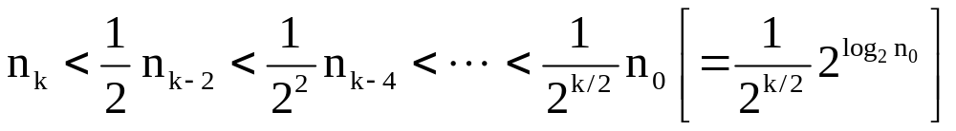


סיבוכיות זמן\מקום במימוש רקורסיבי (3)
מהי הסיבוכיות החישובית של אלגוריתם ה-GCD?
צעדי האלגוריתם נתונים ע"י:
פירוש הדבר ש:
נשתמש ב:
ונקבל
לכן קיים הקשר הבא בין ערכי האיטרציות:
[עבור ]
בכל שתי איטרציות n קטן ביותר מפי 2, כשרצוננו להגיע ל- .
מסקנה: מספר האיטרציות שיידרשו ב-GCD הוא 2log₂ (n₀).
[
m
,
n
]
0
0
[
m
,
n
]
=
[
n
,
m
%
n
]
1
1
0
0
0
[
m
,
n
]
=
[
n
,
m
%
n
]
2
2
1
1
1

[
m
,
n
]
=
[
n
,
m
%
n
]
k
k
k
−
1
k
−
1
k
−
1
[
m
,
n
]
=
[
n
,
m
%
n
]
k
+
1
k
+
1
k
k
k

מבוא למדעי המחשב. כל הזכויות שמורות ©

Slide 32
סיבוכיות זמן\מקום במימוש רקורסיבי (3)
int gcd1(int m, int n)
{
if(n == 0)
return m;
return gcd1(n, m%n);
}
מה סיבוכיות הזמן? המקום? מה אם היינו משתמשים בלולאה?
הפונקציה gcd1 תיקרא k=2log₂(n) פעמים במהלך הריצה.
מספר הפעולות שלהן נידרש להשלמת החישוב הוא O(log n).
גודל הזיכרון שיידרש הוא O(log n) (כל קריאה לפונקציה תשמור ערך זמני במחסנית).
מימוש בלולאה ידרוש אותה כמות של חישובים אך עם פחות זיכרון (כ 3 תאים).
מבוא למדעי המחשב. כל הזכויות שמורות ©

Slide 33

סיבוכיות זמן\מקום במימוש רקורסיבי (4)
boolean exists(int a[], int n, int x)
{
int mid;
if (n == 0)
return FALSE;
mid = n / 2;
if (a[mid] == x)
return TRUE;
if (a[mid] > x)
return exists(a, mid, x);
return exists(a + mid + 1, n – mid - 1, x);
}
מה המחיר שמשלמים?
  מה סיבוכיות הזמן? Θ(log n)
  מה סיבוכיות המקום הנוסף? Θ(log n)
מבוא למדעי המחשב. כל הזכויות שמורות ©

Slide 34
תוכנייה
רקורסיה
  פתרון בעיות בעזרת רקורסיה
  מימוש פונקציות רקורסיביות ב-C
  סיבוכיות המקום של פונקציות רקורסיביות
מגדלי הנוי
  תיאור הבעיה
  בניית פתרון רקורסיבי
  מימוש הפתרון עבור מספר כללי של טבעות
דוגמא מבחינה
מבוא למדעי המחשב. כל הזכויות שמורות ©

Slide 35
מגדלי הנוי
נתונים:
המשימה: להעביר את החישוקים ממוט A למוט B תוך שימוש במוט C, לפי הכללים הבאים
  בכל צעד מותר להעביר חישוק בודד ממוט למוט.
  אסור מצב שבו חישוק גדול מונח מעל חישוק קטן.
A
B
C
✗
מבוא למדעי המחשב. כל הזכויות שמורות ©

Slide 36
מגדלי הנוי – האגדה מספרת...
הבעיה המקורית הומצאה ע"י המתמטיקאי הצרפתי אדוארדו לוקאס ב-1883 תחת השראה של אגדה הינדית המספרת שבמקום סודי אי שם בהודו או בהנוי בוויטנאם קיים מקדש עתיק בו הקדיש האל ברהמה בידי הנזירים ערימה של 64 דיסקים מקודשים מזהב מסודרים בערימה בסדר עולה מהגדול לקטן.
המשימה שהטיל האל על הנזירים היא להעביר את הדיסקים ממקום מרבצם המקורי למקום קדוש אחר במקדש. עם זאת, קיימות מספר מגבלות
  הדיסקים שבירים ביותר ולכן יש להעבירם אחד-אחד,
  לעולם אין להניח דיסק גדול על גבי דיסק קטן, פחות קדוש ממנו,
  את הדיסקים מותר להניח רק במקום מרבצם המקורי, ביעד או במקום שלישי שהוא קדוש כמו השניים הראשונים.
מבוא למדעי המחשב. כל הזכויות שמורות ©

Slide 37


מגדלי הנוי – האגדה מספרת...
הנזירים עמלים על משימה זאת יומם ולילה, דורות שלמים, מאז בריאת העולם. האגדה מוסיפה ומספרת שרגע לפני שישלימו הנזירים את העברת הדיסק האחרון, ייעלם המקדש ויהפוך לאבק והעולם כולו יחדל להתקיים.
מבוא למדעי המחשב. כל הזכויות שמורות ©

Slide 38
מגדלי הנוי – הדגמת הפתרון עבור 2
A
B
C
כדי להעביר את שני החישוקים מ-A ל-B
  נעביר את הצהוב ל-C
  נעביר את הירוק ל-B
  נעביר את הצהוב ל-B
מבוא למדעי המחשב. כל הזכויות שמורות ©

Slide 39
מגדלי הנוי – הדגמת הפתרון עבור 2
A
B
C
אנו יודעים כיצד מעבירים 2 חישוקים ממגדל מקור למגדל יעד תוך שימוש במגדל עזר.
נעביר את החישוקים האדום והצהוב ממגדל A למגדל C תוך שימוש במגדל B.
נעביר את החישוק הירוק ממגדל A למגדל B.
נעביר את החישוקים האדום והצהוב ממגדל C למגדל B תוך שימוש במגדל A.
מבוא למדעי המחשב. כל הזכויות שמורות ©

Slide 40
מגדלי הנוי – פתרון רקורסיבי עבור n
נניח כי ידוע כיצד מעבירים n-1 חישוקים ממגדל מקור למגדל יעד תוך שימוש במגדל עזר.
  נעביר את החישוקים 1, 2, .... ,n-1 ממגדל A למגדל C תוך שימוש במגדל B.
  נעביר את חישוק n ממגדל A למגדל B.
  נעביר את החישוקים 1, 2, .... ,n-1 ממגדל C למגדל B תוך שימוש במגדל A.
בסיס הרקורסיה: כאשר, n=0 לא עושים דבר.
הדגמה עבור n שונים:
Applet: http://www.mazeworks.com/hanoi/
מבוא למדעי המחשב. כל הזכויות שמורות ©

Slide 41
מגדלי הנוי – מימוש הפתרון
#include<stdio.h>
#define A 0
#define B 1
#define C 2
void hanoi(int n, char from, char to)
{
if (n == 0) return;
char via = (A + B + C) - from - to;
hanoi(n-1, from, via);
printf("Move disc %d from %c to %c\n",
n, ‘A’ + from, ‘A’ + to);
hanoi(n-1, via, to);
}
int main(void)
{
int n;
printf ("Enter number of discs:\n");
scanf("%d", &n);
hanoi(n, A, B);
return 0;
}
Run
כיוון ש-to ו-from הם איברים ב- {A,B,C}, ביטוי זה לחישוב via יניב את העמוד הפנוי (שאינו to או from)
מבוא למדעי המחשב. כל הזכויות שמורות ©

Slide 42
מגדלי הנוי – עץ הקריאות עבור בעיה בגודל 3
void hanoi(int n, char from, char to)
{
if (n == 0) return;
char via = (A + B + C) - from - to;
hanoi(n-1, from, via);
printf("Move disc %d from %c to %c\n",
n, ‘A’ + from, ‘A’ + to);
hanoi(n-1, via, to);
return;
}
h(3,A,B)
h(3,A,B)
h(2,A,C)
printf()
h(2,C,B)
h(2,A,C)
printf()
h(2,C,B)
h(1,A,B)
printf()
h(1,B,C)
h(1,C,A)
printf()
h(1,A,B)
h(1,A,B)
printf()
h(1,B,C)
h(1,C,A)
printf()
h(1,A,B)
printf()
printf()
printf()
printf()
printf()
printf()
printf()
printf()
h(0,A,C)
h(0,C,B)
h(0,B,A)
h(0,A,C)
h(0,C,B)
h(0,B,A)
h(0,A,C)
h(0,C,B)
h(0,A,C)
h(0,C,B)
h(0,B,A)
h(0,A,C)
h(0,C,B)
h(0,B,A)
h(0,A,C)
h(0,C,B)
מבוא למדעי המחשב. כל הזכויות שמורות ©

Slide 43
מגדלי הנוי – ניתוח סיבוכיות מקום
בזמן נתון יש לכל היותר n+1 קריאות לפונקציה hanoi() על מחסנית הקריאות.
בכל קריאה מוקצים משתנים בסיבוכיות מקום קבועה Θ(1).
סיבוכיות המקום של האלגוריתם היא Θ(n).
נשמע מעודד אבל ...
מבוא למדעי המחשב. כל הזכויות שמורות ©

Slide 44
מגדלי הנוי – ניתוח סיבוכיות זמן
נסמן ב-T(n) את מספר הפעולות הנדרשות בפונקציה hanoi(n) הדרושות להעברת מגדל של n חישוקים.
עלות הפעולות המתבצעות בקריאה בודדת ל- hanoi(n) הינה Θ(1), וכמו כן זוג קריאות (עם n קטן ב-1).
סיבוכיות הזמן הכוללת של האלגוריתם הינה Θ(2^{n}).
void hanoi(int n, char from, char to)
{
if (n == 0) return;
char via = (A + B + C) - from - to;
hanoi(n-1, from, via);
printf("Move disc %d from %c to %c\n",
n, ‘A’ + from, ‘A’ + to);
hanoi(n-1, via, to);
}
T(0) = 1
T(n) = 1 + 2T(n – 1)
= 1 + 2(1 + 2T(n – 2))
= 3 + 4T(n-2)
...
= (2^{i}–1) + 2^{i} T(n – i)
...
= (2^{n}–1) + 2^{n}T(0)
= 2^{n+1} – 1
מבוא למדעי המחשב. כל הזכויות שמורות ©

Slide 45
האומנם סיבוכיות אקספוננציאלית?
#include<stdio.h>
#define A 0
#define B 1
#define C 2
int count;
void hanoi(int n, char from, char to)
{ char via = (A + B + C) - from - to;
if (n == 0) return;
count++;
hanoi(n-1, from, via);
hanoi(n-1, via, to);
}
int main(void)
{
...
for (n=1; n<=nmax; n++){
count=0; hanoi(n, A, B);
printf(“For %d disks -> %d steps”,n,count);
}
return 0;
}
Run
10
8
מספר הפעולות כפונקציה של n
10
7
10
6
10
5
10
4
10
3
10
2
10
1
n
10
0
0
5
10
15
20
25
מבוא למדעי המחשב. כל הזכויות שמורות ©

Slide 46
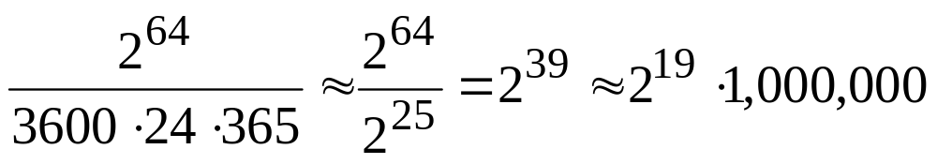

ובחזרה לנזירים...
האגדה מספרת שרגע לפני שישלימו הנזירים את העברת הדיסק האחרון, ייעלם המקדש ויהפוך לאבק והעולם כולו יחדל להתקיים.
גם אם הנזירים יעבירו דיסק אחד בכל שנייה ויעבדו ללא הפסקה יידרשו להם 2⁶⁴ שניות להשלמת המשימה,
כלומר, יידרשו כ-550 מיליארד
שנה לסיים את ההעברה של 64
הדיסקאות - כך שאין מה לדאוג...
מבוא למדעי המחשב. כל הזכויות שמורות ©

Slide 47
תוכנייה
רקורסיה
  פתרון בעיות בעזרת רקורסיה
  מימוש פונקציות רקורסיביות ב-C
  סיבוכיות המקום של פונקציות רקורסיביות
מגדלי הנוי
  תיאור הבעיה
  בניית פתרון רקורסיבי
  מימוש הפתרון עבור מספר כללי של טבעות
דוגמא מבחינה
מבוא למדעי המחשב. כל הזכויות שמורות ©

Slide 48
ניתוח סיבוכיות זמן ומקום
שאלה:
א. קבע\י את סיבוכיותה של התוכנית הבאה כפונקציה של n ו-m בזמן T(n,m) ובמקום S(n,m).
void helper(int n, int m) {
int i;
if (n <= 1) {
for (i = 0; i < m; i++)
printf("%d", i);
return;
}
helper(n/3, m*3);
}
תשובה:
כאשר n=1, פונקציה זו מסתיימת בלולאה פשוטה בת m צעדים ולכן, T(1,m)=m. באופן דומה, נדרש S(1,m)=1 (לאחסון i).
עבור n>1, ישנה פעולת בדיקה (n<=1) ואחריה קריאה לאותה פונקציה ושימוש ב-T(n/3,3m) פעולות בשל כך. צריכת הזיכרון תעלה ב-1 בכל קריאה כזו.
לכן, T(n,m)=1+T(n/3,3m)=1+1+T(n/9,9m)= … - יפורט בשקף הבא.
עומק המחסנית בפעולת הרקורסיה יהיה log₃n וזהו גם גודל הזיכרון שיידרש, כלומר, S(n,m)=Θ(logn).
מבוא למדעי המחשב. כל הזכויות שמורות ©

Slide 49

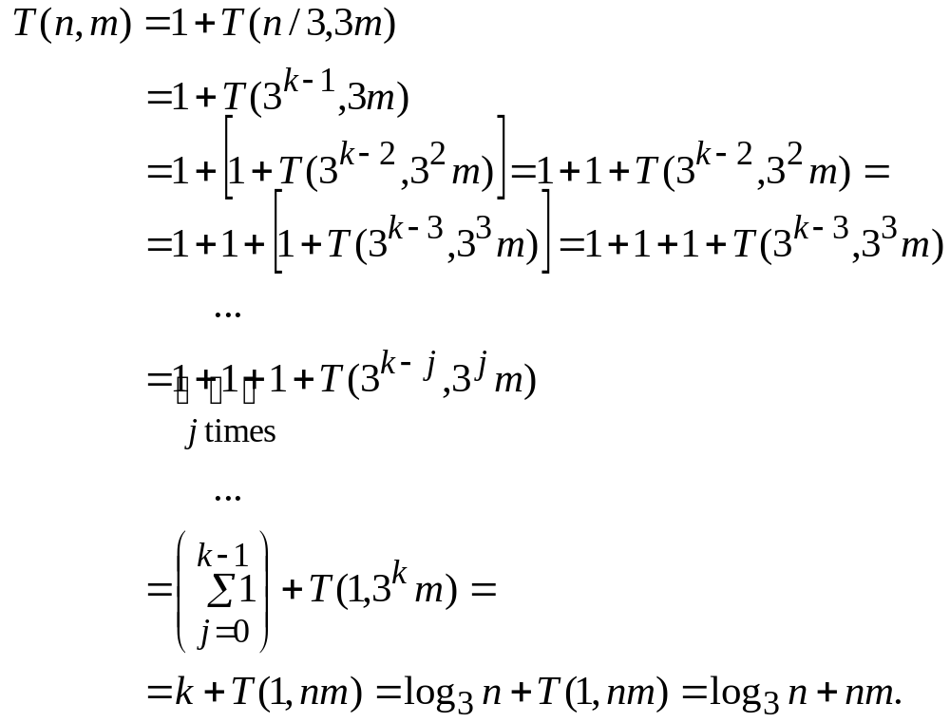
ניתוח סיבוכיות זמן - פירוט
אם נניח כי נקבל
מכאן אנו למדים שהסיבוכיות החישובית ליניארית ב-n.
מבוא למדעי המחשב. כל הזכויות שמורות ©

Slide 50
ניתוח סיבוכיות זמן - פירוט
אם נניח כי נקבל
מכאן אנו למדים שהסיבוכיות החישובית ליניארית ב-n.
מבוא למדעי המחשב. כל הזכויות שמורות ©

Slide 51
ניתוח סיבוכיות זמן ומקום
שאלה:
ב. קבע\י את סיבוכיותה של התוכנית הבאה כפונקציה של n ו-m בזמן T(n,m) ובמקום S(n,m).
void helper(int n, int m) {
int i;
if (n <= 1) {
for (i = 0; i < m; i++)
printf("%d", i);
return;}
helper(n/3, m*3);
helper(n/3, m*3);
helper(n/3, m*3);
}
תשובה:
כאשר n=1, פונקציה זו מתנהגת כמקודם, ולכן, T(1,m)=m, ו- S(1,m)=1.
עבור n>1, ישנה פעולת בדיקה (n<=1) ואחריה קריאה לאותה פונקציה שלוש פעמים עם שימוש ב-3T(n/3,3m) פעולות בשל כך. צריכת הזיכרון תעלה ב-1 בכל קריאה לפונקציה.
לכן, T(n,m)=1+3T(n/3,3m)=1+3+9T(n/9,9m)= … - ניתוח בשקף הבא.
גם כאן עומק המחסנית הינו S(n,m)=Θ(logn).
מבוא למדעי המחשב. כל הזכויות שמורות ©

Slide 52
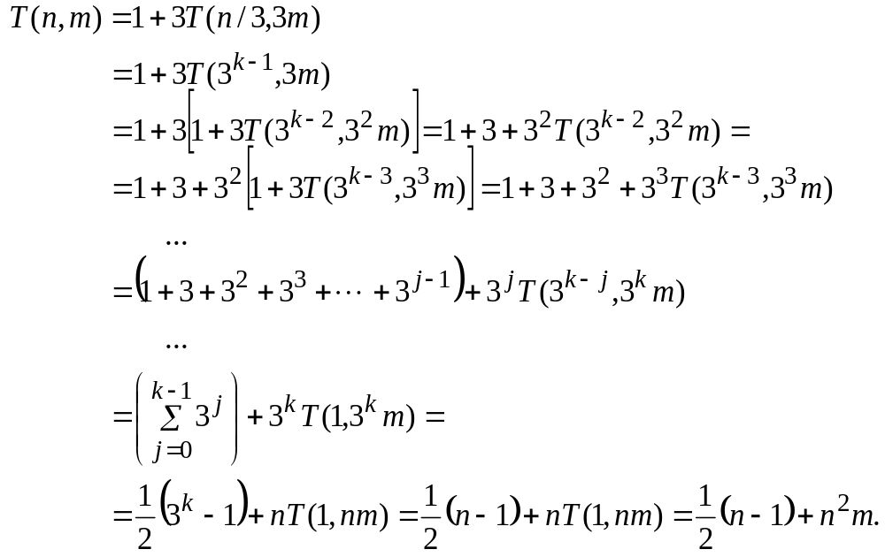
ניתוח סיבוכיות זמן - פירוט
אם נניח כי נקבל
מכאן אנו למדים שהסיבוכיות החישובית ריבועית ב-n.
מבוא למדעי המחשב. כל הזכויות שמורות ©

Slide 53
ניתוח סיבוכיות זמן - פירוט
אם נניח כי נקבל
מכאן אנו למדים שהסיבוכיות החישובית ריבועית ב-n.
מבוא למדעי המחשב. כל הזכויות שמורות ©

Slide 54
ניתוח סיבוכיות מקום – המחשה
#include<stdio.h>
int count=0, countMax=0; // global variables
void helper(int n, int m) {
int i;
++count; // increment whenever entering the func.
if (count>countMax) countMax=count; //detect the maximum depth
if (n <= 1) {
for (i = 0; i < m; i++) printf("%d", i);
--count; // decreament when exiting the func.
return;
}
helper(n/3, m*3);
helper(n/3, m*3);
helper(n/3, m*3);
--count; // decrement when exiting the func.
return;
}
int main() {
int n = 243, m = 12;
helper(n,m);
printf("Depth of stack is %d\n",countMax);
return 0;
}
Check
מבוא למדעי המחשב. כל הזכויות שמורות ©

Slide 55
עץ הקריאות עבור בעיה עם n=9
void helper(int n, int m)
{
int i;
if (n <= 1) {
for (i = 0; i < m; i++)
printf("%d", i);
return;}
helper(n/3, m*3);
helper(n/3, m*3);
helper(n/3, m*3);
}
h(9,m)
h(3,3m)
h(3,3m)
h(3,3m)
h(1,9m)
h(1,9m)
h(1,9m)
h(1,9m)
h(1,9m)
h(1,9m)
h(1,9m)
h(1,9m)
h(1,9m)
Print
9 times
Print
9 times
Print
9 times
Print
9 times
Print
9 times
Print
9 times
Print
9 times
Print
9 times
Print
9 times
מכאן אנו למדים שסיבוכיות המקום לוגריתמית ב-n.
מבוא למדעי המחשב. כל הזכויות שמורות ©

